Slide 1
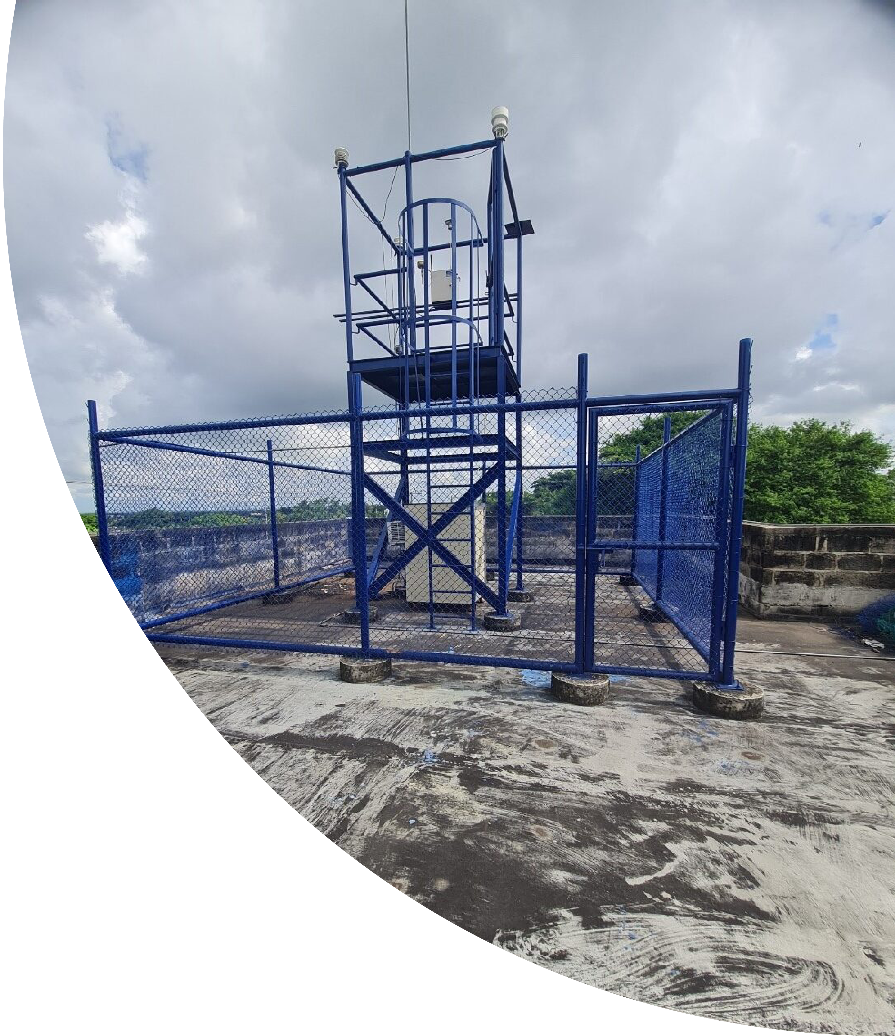
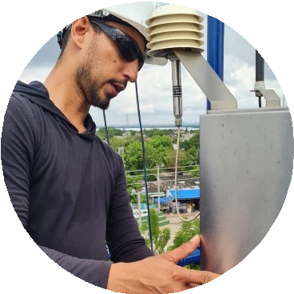
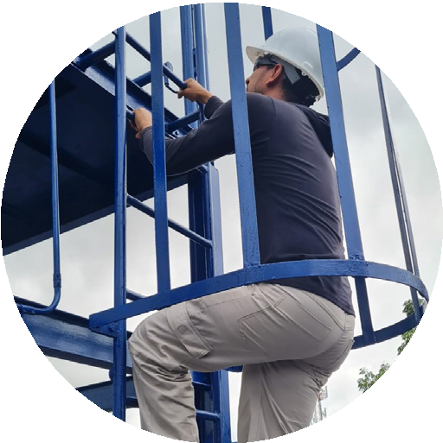
INFORME MENSUAL DE LA CALIDAD DEL AIRE DE
CARTAGENA
2024

Slide 2
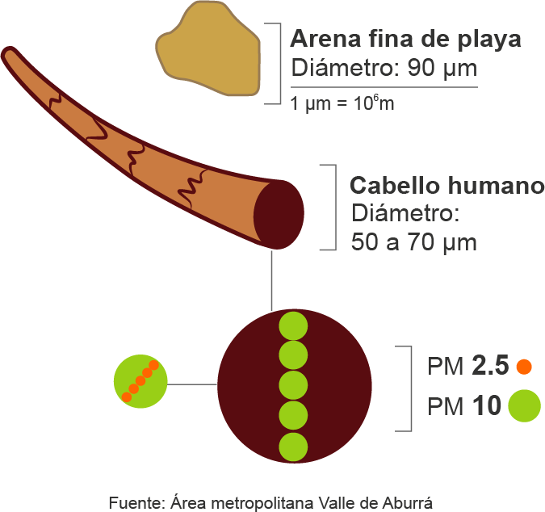
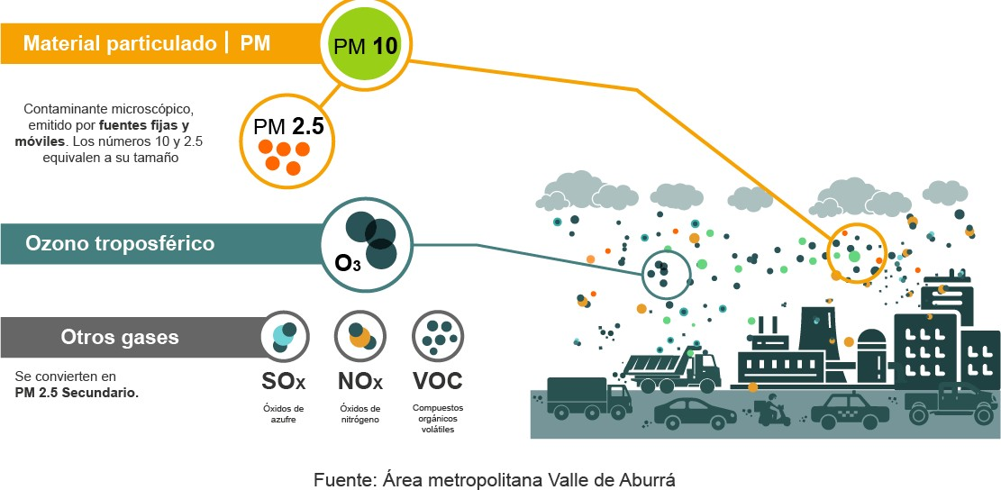
INTRODUCCIÓN
Informe anual del 2024 donde muestra los hallazgos concernientes a las concentraciones de ozono troposférico y material particulado (PM10 y PM2.5) en las estaciones del SVCA de Cartagena. Se exponen los resultados centrales derivados del monitoreo de calidad del aire en 2024 en las estaciones Mamonal, CARDIQUE y POLICÍA. Esto incluye la comparación con límites normativos, los calendarios de medianas de concentración y los resultados del Índice de Calidad del Aire (ICA), explorando su impacto en la salud humana.
OBJETIVO DEL INFORME
Verificar el cumplimiento de los niveles máximos permisibles a condiciones de referencia para los contaminantes monitoreados (PM10, PM2.5 y O3) según lo establecido en la Resolución 2254 de 2017.
PARÁMETROS MONITOREADOS
El SVCA de Cartagena evalúa los contaminantes Ozono Troposférico (O3), PM10 y PM2.5. El O3 se forma por reacciones fotoquímicas de óxidos de nitrógeno y compuestos orgánicos volátiles, creadas por luz solar y emisiones humanas, predominando en las épocas del año de mayor calor. El Material Particulado resulta de partículas sólidas y líquidas suspendidas en el aire, incluyendo nitratos, sulfatos, carbón y más. PM2.5 (≤2.5μ/m3) y PM10 (≤10μ/m3) describen partículas de tamaño específico. PM10 abarca partículas respirables con tamaños de 2,5 a 10μm, junto a partículas finas.
ESTACIONES DEL SISTEMA
El Sistema de Vigilancia de la Calidad del Aire (SVCA) del distrito de Cartagena cuenta con cuatro (4) estaciones, ubicadas considerando la cobertura sobre las áreas de contaminación atmosférica significativa de la ciudad de Cartagena y configuradas para realizar medición de tres contaminantes criterio: PM2.5, PM10 y ozono (O3). Como se muestra, a continuación.
GENERALIDADES DEL SVCA
Un Sistema de Vigilancia de Calidad del Aire (SVCA) es un conjunto de estaciones destinadas a la evaluación del estado de la calidad del aire (Área Metropolitana Valle de Áburra, 2019). Desde el año 2011, el distrito de Cartagena cuenta con un SVCA diseñado inicialmente con 6 estaciones, las cuales se especifican más adelante. Para definir el tipo de diseño del sistema (K2 Ingeniería , 2010), se tuvieron en cuenta dos criterios: a) poblacional y b) ambiental. Estos criterios se describen, a continuación:
Análisis poblacional: De acuerdo con el Censo elaborado por el gobierno nacional en el año 2005 el distrito turístico especial de Cartagena tenía una población total de 842.545 y para 2007 tenía una estimación de población proyectada de 921.61416. Teniendo en cuenta este aspecto, el Sistema de Vigilancia de la calidad del aire de Cartagena se diseñó como ser un SVCA tipo III intermedio que con- templa poblaciones entre 500.000 y 1.500.000 habitantes.
Análisis Ambiental: una de las principales actividades económicas de la ciudad de Cartagena es la industria. En el año de diseño del sistema, Cartagena tenía más de 136 empresas grandes y medianas entre las cuales se destacan la petroquímica, química y plástico. Este tipo de industria alojada en Cartagena hizo que el seguimiento de la calidad del aire se hiciera siguiendo lineamientos de un SEVCA.
Estación | Ubicación | Ubicación geográfica |  | Contaminante monitoreado |  |  | Tipo de Zona | Tipo de estación | Localización toma de muestra
 |  | Latitud | Longitud | PM₁₀ | PM_{2.5} | O₃
GT1 | BOCANA | 10°27’11.0” N | 75°30’27.91” O | X |  | X | Urbana | De fondo | Azotea
GT3 | CARDIQUE | 10°23’29.70” N | 75°31’30.70” O | X | X | X | Urbana | Fija/De fondo | Azotea
GT4 | MAMONAL | 10°19´35.49” N | 75°29’21.18” O | X | X | X | Urbana | Fija/Industrial | Nivel del mar.
EM1 | POLICÍA | 10°24’19.91” N | 75°29’7.78” O | X | X | X | Urbana | Fija/Tráfico | Azotea

Slide 3
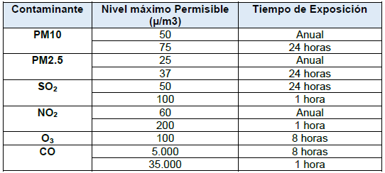
NORMATIVIDAD VIGENTE.
El ministerio de ambiente y desarrollo sostenible en ejercicio de sus funciones legales y conferidas, teniendo en cuenta los numerales 79 y 80 consagrados en la constitución política de Colombia, el decreto - ley 2811 de 1974 en su artículo 8, y en atención a que la contaminación del aire es uno de los factores que deterioran el ambiente y que por ende tiene una repercusión sobre la salud humana, establece la Resolución 2254 del 2017, la norma de calidad del aire o niveles máximos permisibles de contaminantes de la calidad del aire (niveles de inmisión), bajo la cual opera el SVCA Cartagena, a fin de hacer las comparaciones de las mediciones que se realizan durante el mes y evaluar el estado del aire.
Tabla 1. Niveles máximos permisibles para contaminantes criterio, Resolución 2254 de 2017.

Slide 4
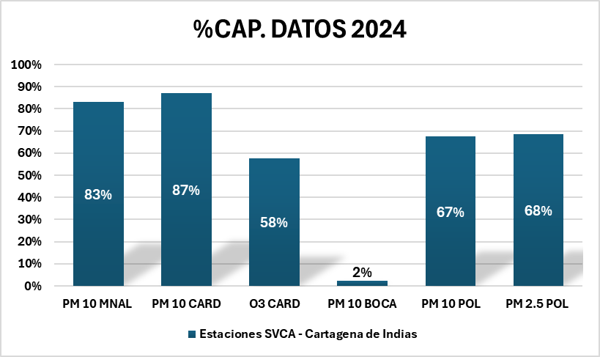
INDICADOR DE PORCENTAJE DE CAPTURA DE DATOS SVCA CARTAGENA.
En la Gráfica 1, se evidencia el porcentaje de captura de datos de cada una de las estaciones con los respectivos contaminantes monitoreados. El porcentaje de captura de datos de contaminantes PM10, PM2.5 en las estaciones Mamonal y CARDIQUE superaron el 75% de representatividad establecido por el protocolo para el monitoreo y seguimiento de la calidad del aire, establecido por MINAMBIENTE.
Los datos capturados en las estaciones BOCANA, CARDIQUE para el ozono troposférico (O3) y estación policía para material particulado, PM 10 – PM 2.5 en el año 2024 no superó la representatividad establecida por el protocolo de la calidad del aire. Cabe aclarar que la estación de Policía (Cuartelillo de Olaya) desde el mes de noviembre se encuentra fuera de servicio por desmonte de equipos y la estación Bocana desde el mes de febrero por fallas técnicas en el equipo de monitoreo.
Gráfica 1. Porcentaje de captura de datos

Slide 5
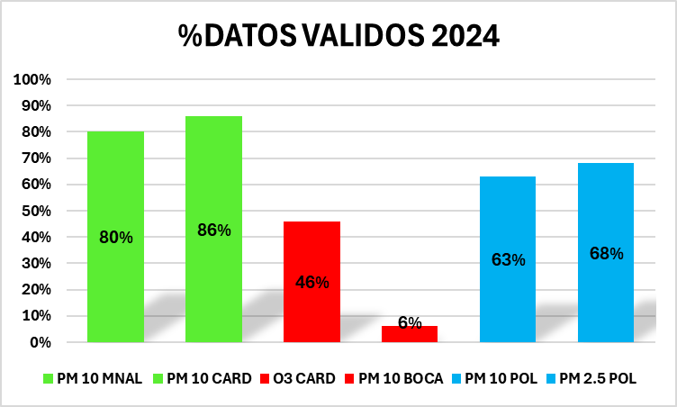
INDICADOR DE DATOS VALIDOS
En la Gráfica 2, se evidencian los porcentajes de datos validos necesarios para efectuar los reportes al SISAIRE y elaborar los informes del estado de la calidad del aire en la ciudad de Cartagena conforme a los lineamientos establecidos en el protocolo para el monitoreo y seguimiento de la calidad del aire y resoluciones vigentes expedidas por MINAMBIENTE.
Se observa que aunque el sistema cuenta con un porcentaje de captura alto, los datos que clasifican como válidos para efectuar el estado de calidad del aire son muy bajo, tres (3) de las cuatro estaciones presentan un indicador por debajo del rango mínimo establecido en el protocolo de calidad del aire, el cual es de 75%. Se obtiene de esta manera que solo se cumple esta condición en la estación Mamonal y CARDIQUE para el contaminante PM 10.
Gráfica 2. Porcentaje datos validados SVCA
La brecha existente entre los datos capturados y datos calificados como validos se dan principalmente por fallas técnicas en los equipos, los cuales no son intervenidos a tiempo con mantenimientos especializados y los cortes de luz que se presentan en la zona de influencia de las estaciones.

Slide 6
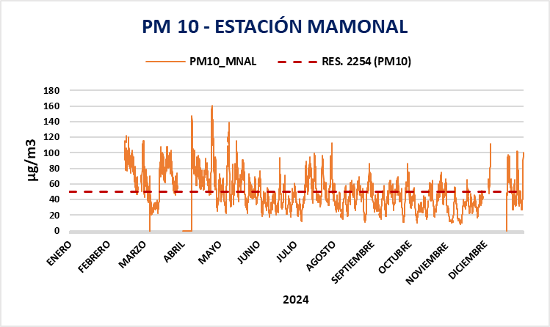
PM 10
COMPORTAMIENTO TEMPORAL Y ESPACIAL DE LAS CONCENTRACIONES DE PM 10.
En la gráfica 4 se ilustra el comportamiento diario del contaminante PM10 para el año 2024 en la estación Mamonal. Se observa que los promedios diarios de concentraciones se encuentran en mayor proporción por encima del límite máximo permisible anual de 50 μ/m3 establecido en la Resolución 2254 de 2017, las fluctuaciones con picos de concentración más altas se presentaron desde el mes de febrero a agosto y en diciembre. Las condiciones del entorno influyen directamente en las altas concentraciones de contaminantes atmosféricos, ya que al ser una estación tipo fija/industrial se espera que se obtengan mayores concentraciones.
Nota: El equipo de medición de Pm 2.5 salió de operación del SVCA debido fallas técnicas.
Gráfica 4. Concentraciones promedio mensuales de PM10 estación Mamonal

Slide 7
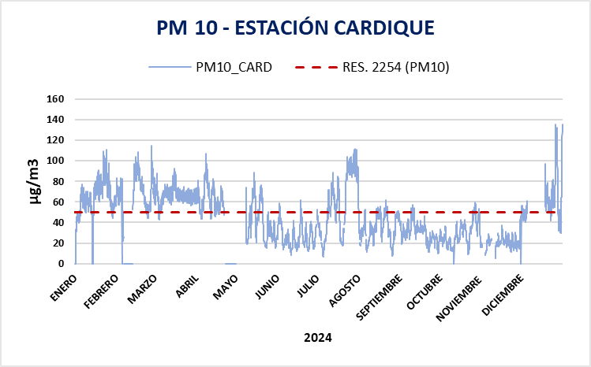
PM 10
COMPORTAMIENTO TEMPORAL Y ESPACIAL DE LAS CONCENTRACIONES DE PM 10.
En la gráfica 5 se ilustra el comportamiento diario del contaminante PM10 para el año 2024. En la estación CARDIQUE, se observa que los promedios diarios de concentraciones se encuentran en mayor proporción por encima del límite máximo permisible anual de 50 μ/m3 establecido en la Resolución 2254 de 2017, las fluctuaciones con picos de concentración más altas se presentaron desde el mes de enero a agosto, disminuyendo gradualmente hasta llegar al mes de diciembre presentando concentraciones altas.
Las condiciones del entorno influyen directamente en las altas concentraciones de contaminantes atmosféricos, ya que al ser una estación tipo fija/de fondo se espera que se obtengan mayores concentraciones, las actividades desarrolladas en su área de influencia corresponde a la operación portuaria y tráfico de vehículos pesados permanentemente.
Gráfica 5. Concentraciones promedio mensuales de PM10 estación CARDIQUE.

Slide 8
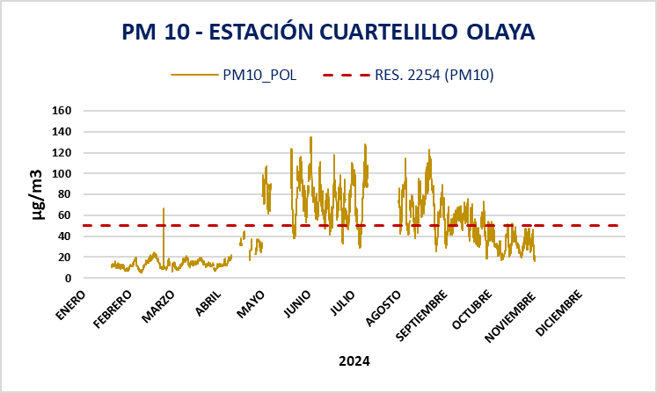
PM 10
COMPORTAMIENTO TEMPORAL Y ESPACIAL DE LAS CONCENTRACIONES DE PM 10.
En la gráfica 6 se ilustra el comportamiento diario del contaminante PM10 para el año 2024. En la estación Policía, se observa que los promedios diarios de concentraciones se encuentran dentro del límite máximo permisible anual que es de 50 μ/m3 establecido en la Resolución 2254 de 2017, presentando excedencias durante el mes de mayo a agosto.
Nota: Se presentan ausencias de datos debido a diversos motivos dentro de los cuales se evidencia: apagones en la estación por fluido eléctrico, la no realización de mantenimiento correctivo especializado en tiempos estipulados.
Gráfica 6. Concentraciones promedio mensuales de PM10 estación Policía.

Slide 9
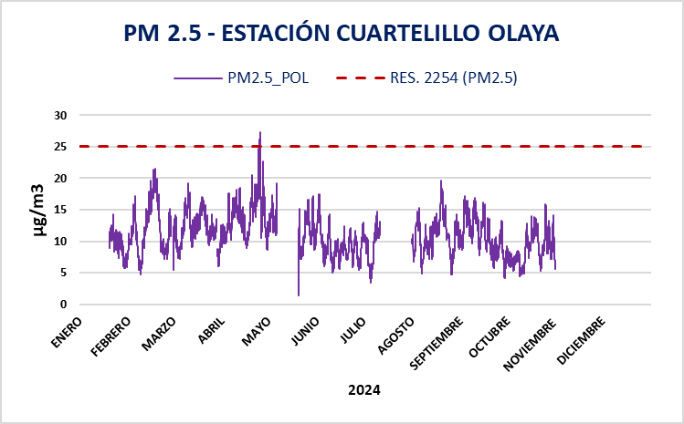
PM 10
COMPORTAMIENTO TEMPORAL Y ESPACIAL DE LAS CONCENTRACIONES DE PM 2.5.
En la gráfica 7 se ilustra el comportamiento diario del contaminante PM2,5 para el año 2024. En la estación Policía, se observa que los promedios diarios de concentraciones se encuentran dentro del límite máximo permisible anual de 25 μ/m3 establecido en la Resolución 2254 de 2017, lo que indica que no se presentaron excedencias.
Las emisiones derivadas de procesos de combustión, así como la liberación de gases y partículas durante la producción y el transporte de materiales, pueden contribuir de manera significativa a la concentración de PM2.5 en el entorno.
Nota: A partir del mes de noviembre la estación se encontró fuera de servicio por desmonte de equipos.
Gráfica 7. Concentraciones promedio mensuales de PM 2.5 estación Policía.

Slide 10
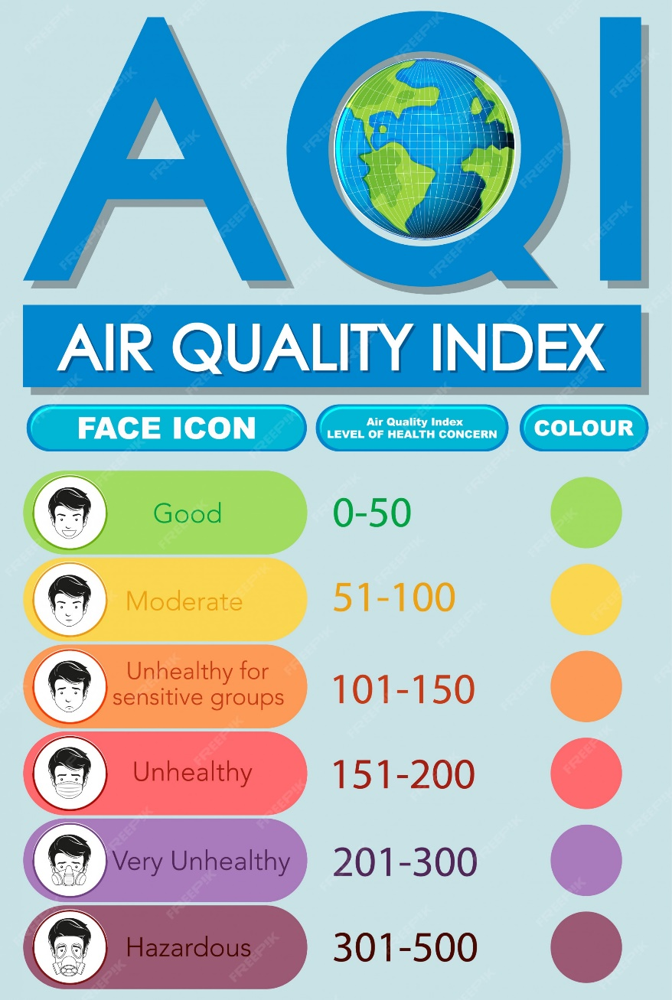
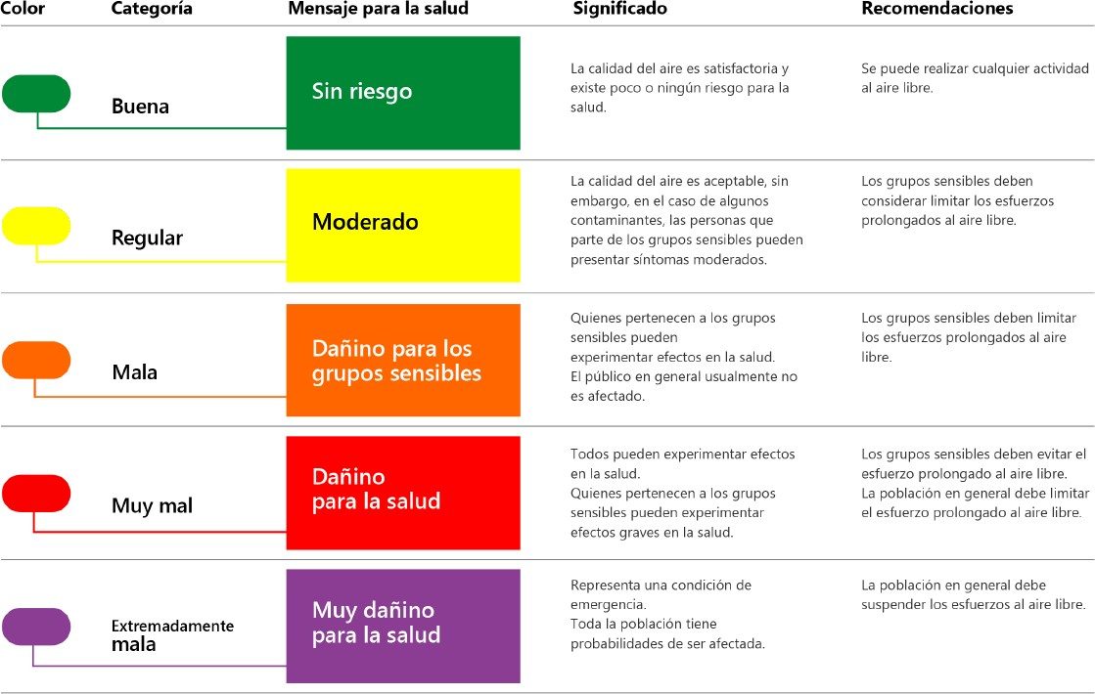
ICA
ÍNDICE DE CALIDAD DE AIRE - ICA
Según el artículo 18 de la Resolución 2254 de 2017, el ICA es un valor adimensional para reportar el estado de la calidad del aire en función de un código de colores al cual están asociados efectos generales que deben ser tenidos en cuenta para reducir la exposición a altas concentraciones por parte de la población. Dentro de un Sistema de Vigilancia de la Calidad del Aire, el ICA es un indicador que permite evaluar y establecer el estado del aire, realizar comparaciones con periodos anteriores a fin de conocer que tanta mejora o deterioro hay en este y la relación existente con los efectos a la salud. También es una herramienta que permite a partir de las concentraciones dar una opinión pública entendible para las partes interesadas asociadas al sistema y tomar medidas de acción o planes de contingencia ante una posible eventualidad alarmante del estado de calidad del aire.
Grafica 4. Índice Calidad de Aire
Fuente: Área metropolitana Valle de Aburrá

Slide 11
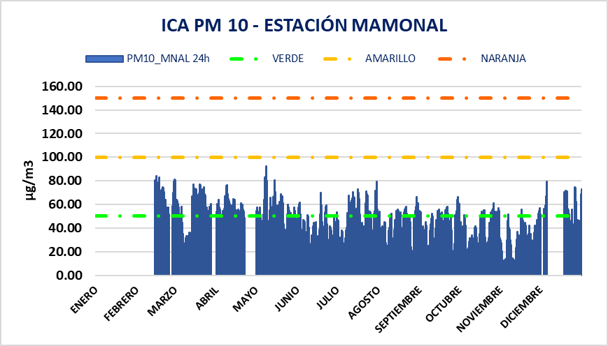
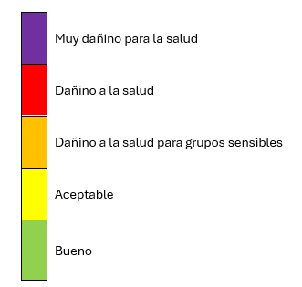
ICA
PM 10
ÍNDICE DE CALIDAD DE AIRE – ICA PM 10
ICA PM 10 ESTACIÓN MAMONAL.
En la Gráfica 8 se presenta el Índice de la Calidad del Aire (ICA) para el contaminante PM10 en las estaciones Mamonal en el año 2024. Se evidencia la calidad del aire entre buena y aceptable lo que sugiere que los niveles de contaminación por PM10 estuvieron por debajo de los umbrales considerados perjudiciales para la salud humana y el medio ambiente por lo cual la contaminación atmosférica supone un riesgo bajo para la salud.
Grafica 8. Índice Calidad de Aire PM 10 estación Mamonal - 2024

Slide 12
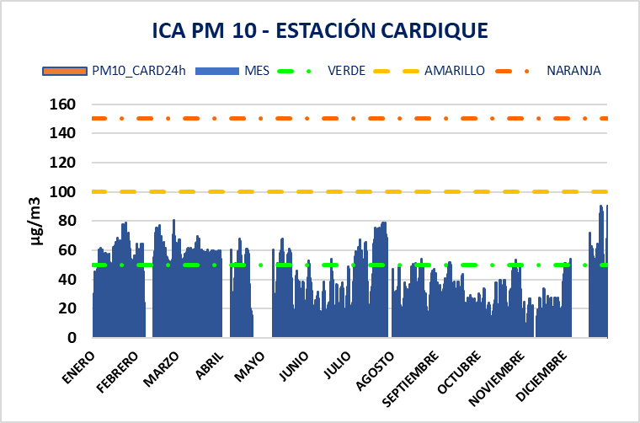
ICA
PM 10
ÍNDICE DE CALIDAD DE AIRE – ICA PM 10
ICA PM 10 ESTACIÓN CARDIQUE.
En la Gráfica 9 se presenta el Índice de la Calidad del Aire (ICA) para el contaminante PM10 en las estaciones CARDIQUE en el año 2024. Se evidencia la calidad del aire entre buena y aceptable lo que sugiere que los niveles de contaminación por PM10 estuvieron por debajo de los umbrales considerados perjudiciales para la salud humana y el medio ambiente por lo cual la contaminación atmosférica supone un riesgo bajo para la salud.
Grafica 9. Índice Calidad de Aire PM 10 Estación CARDIQUE - 2024

Slide 13
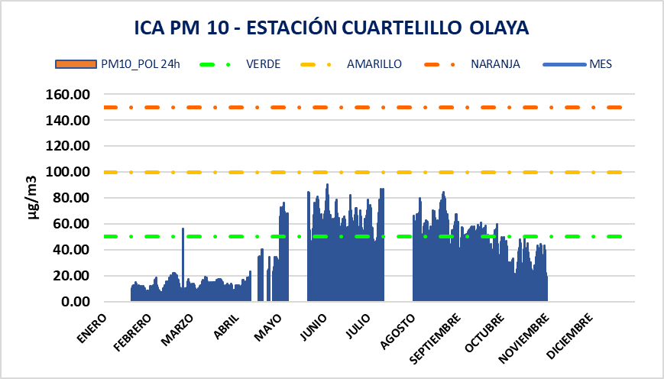
ICA
PM 10
ÍNDICE DE CALIDAD DE AIRE – ICA PM 10
ICA PM 10 ESTACIÓN POLICÍA (CUARTELILLO DE OLAYA).
En la Gráfica 10 se presenta el Índice de la Calidad del Aire (ICA) para el contaminante PM10 en las estaciones Policía (Cuartelillo de Olaya) en el año 2024. Se evidencia la calidad del aire mayormente buena. Del mes de mayo a septiembre se otorgo como aceptable, lo que sugiere que los niveles de contaminación por PM10 estuvieron por debajo de los umbrales considerados perjudiciales para la salud humana y el medio ambiente por lo cual la contaminación atmosférica supone un riesgo bajo para la salud.
Grafica 10. Índice Calidad de Aire PM 10 Estación POLICÍA (Cuartelillo de Olaya) - 2024

Slide 14
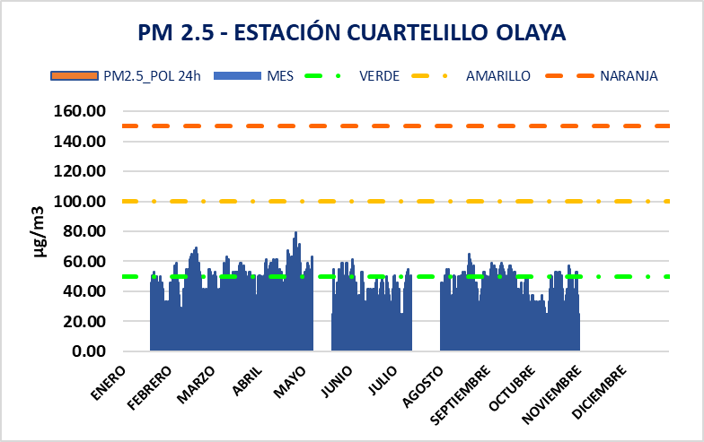
ICA
PM 10
ÍNDICE DE CALIDAD DE AIRE – ICA PM 2.5
ICA PM 2.5 ESTACIÓN POLICÍA (CUARTELILLO DE OLAYA).
En la Gráfica 11 se presenta el Índice de la Calidad del Aire (ICA) para el contaminante PM 2.5 en las estaciones Policía (Cuartelillo de Olaya) en el año 2024. Predominó en mayor proporción una calidad del aire clasificada como “Buena“, lo que sugiere que los niveles de contaminación por PM 2.5 estuvieron por debajo de los umbrales considerados perjudiciales para la salud humana y el medio ambiente por lo cual la contaminación atmosférica supone un riesgo bajo para la salud.
Grafica 11. Índice Calidad de Aire PM 2.5 Estación POLICÍA (Cuartelillo de Olaya) - 2024

